Slide 1

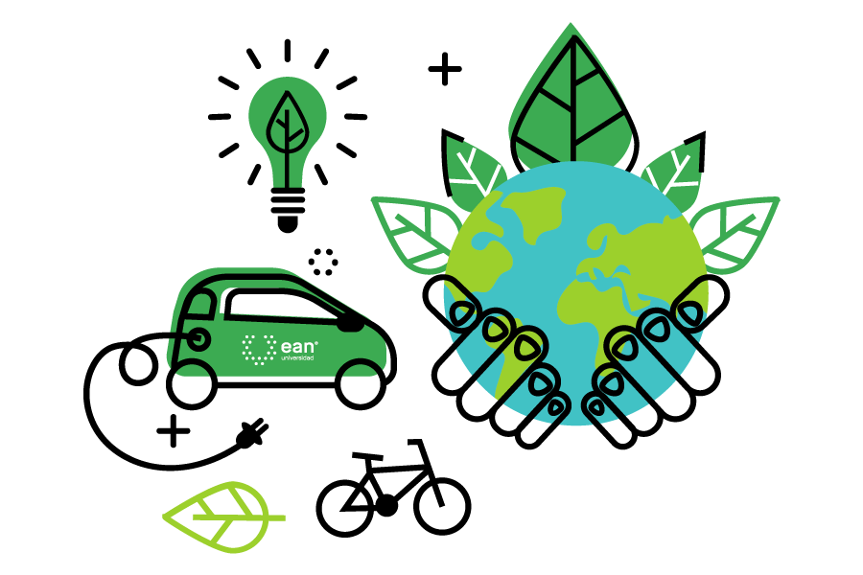
sustentabilidad
Inclusión social
Social
Económica
planeta
Sistemas educativos
Trabajo, para resolver obstáculos
Sostenibilidad y emprendimiento
Sistemas de acceso al capital y crédito
Emprendimiento
Aquello que necesita el ser humano, para realizarse
Disminución de consumo
Servicio
Planeta sustentable
Satisfacción de necesidades

